Slide 1
گزارش عملکرد سال ۱۴۰۲
هیات نجات غریق و غواصی استان

Slide 2
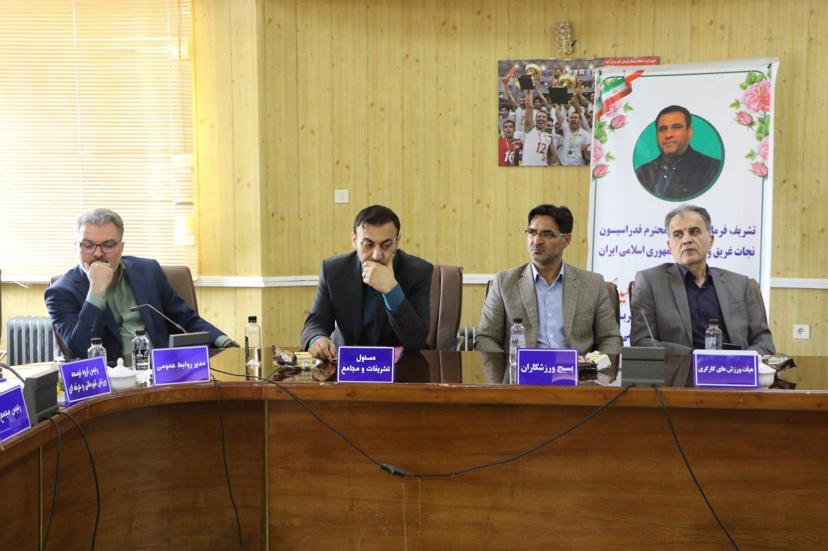
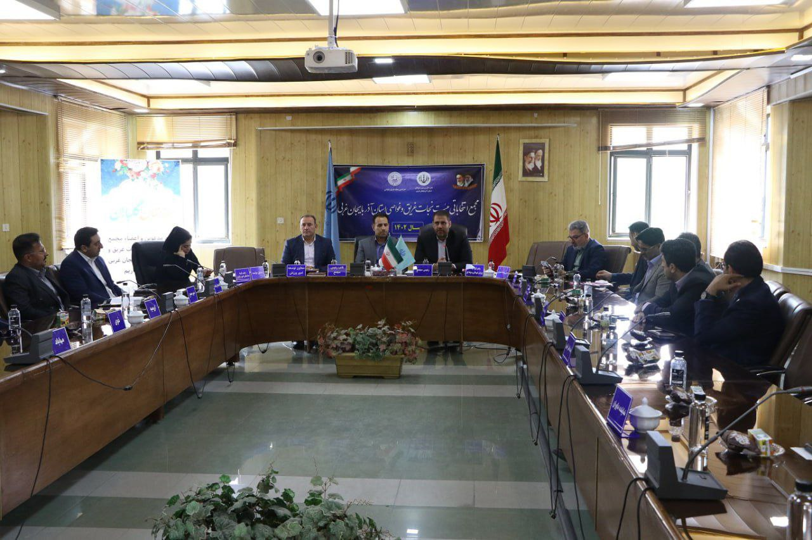
مجمع انتخاباتی هیات نجات غریق و غواصی استان

Slide 3
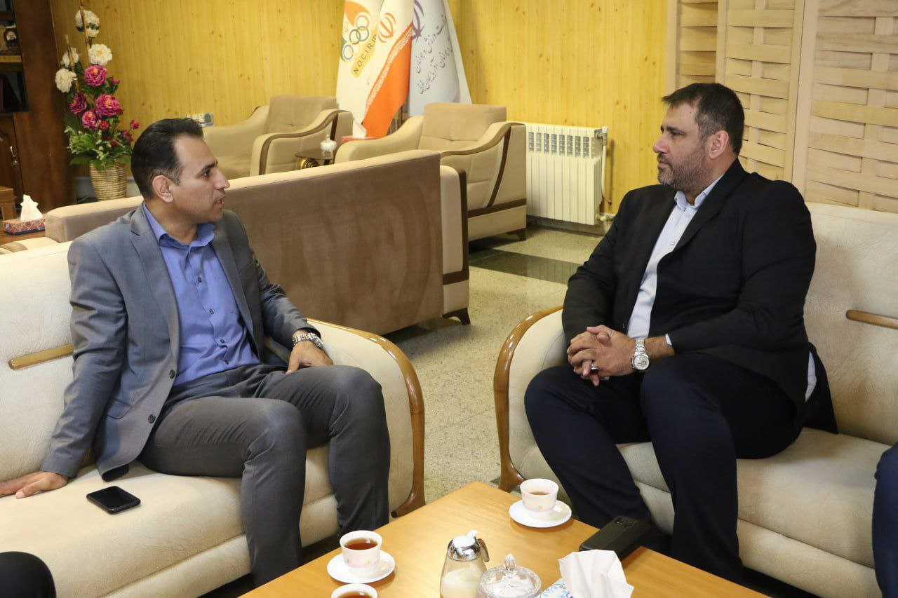
دیدار دکتر حیدری ریاست محترم فدراسیون نجات غریق و غواصی با دکتر بیرامی مدیر کل ورزش و جوانان استان

Slide 4
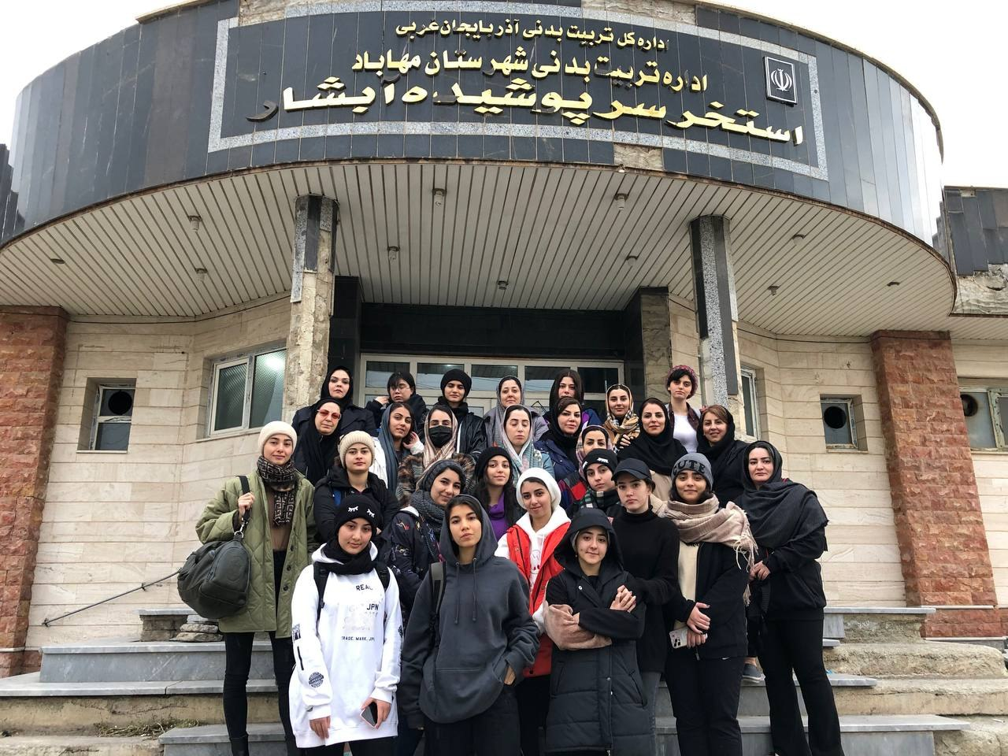
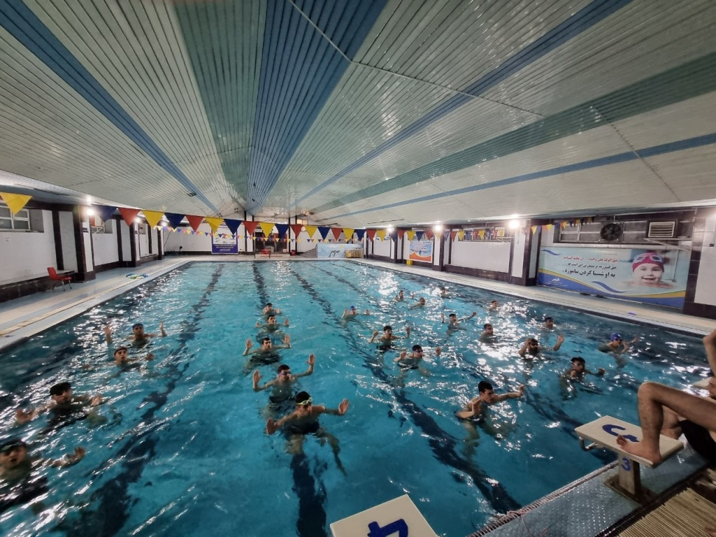
کلاسهای نجات غریق درجه 2
بانوان 8 دوره 97 نفر
آقایان 10 دوره 95 نفر

Slide 5
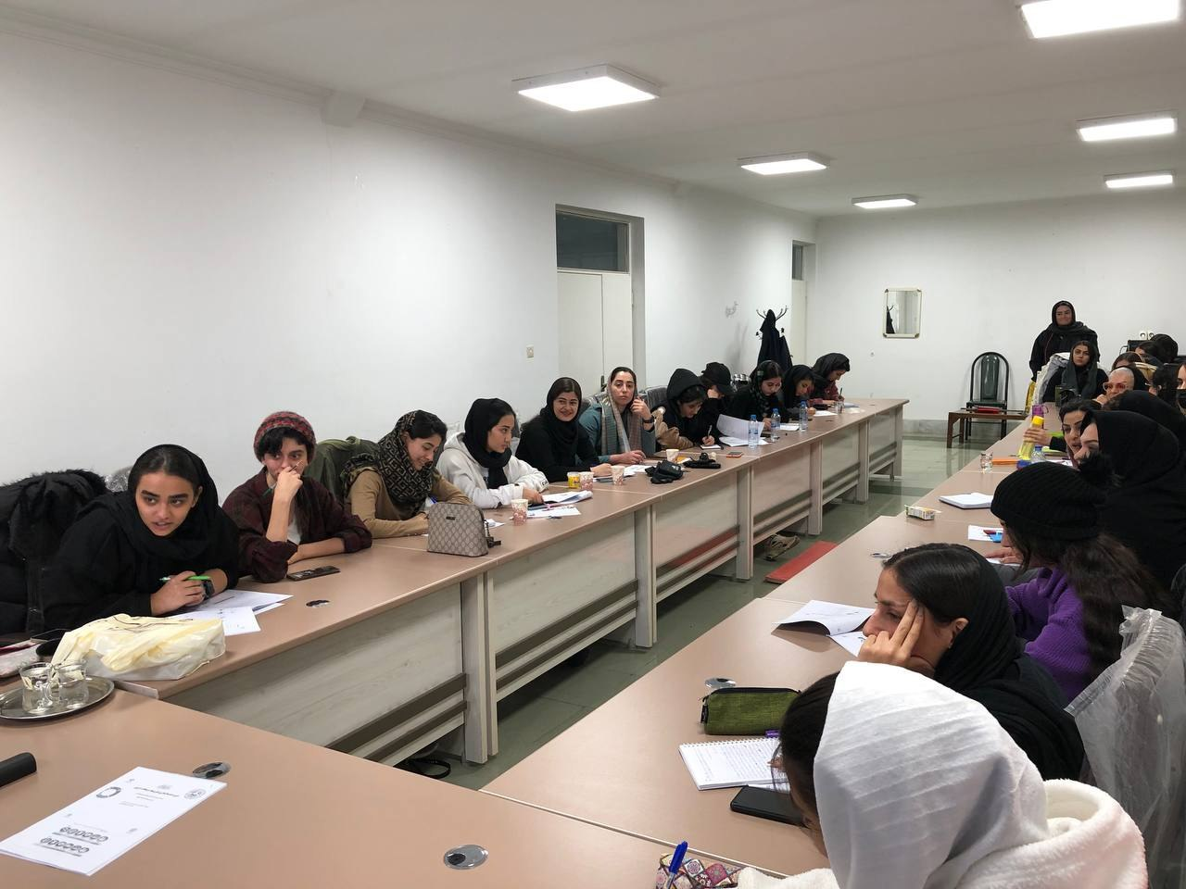
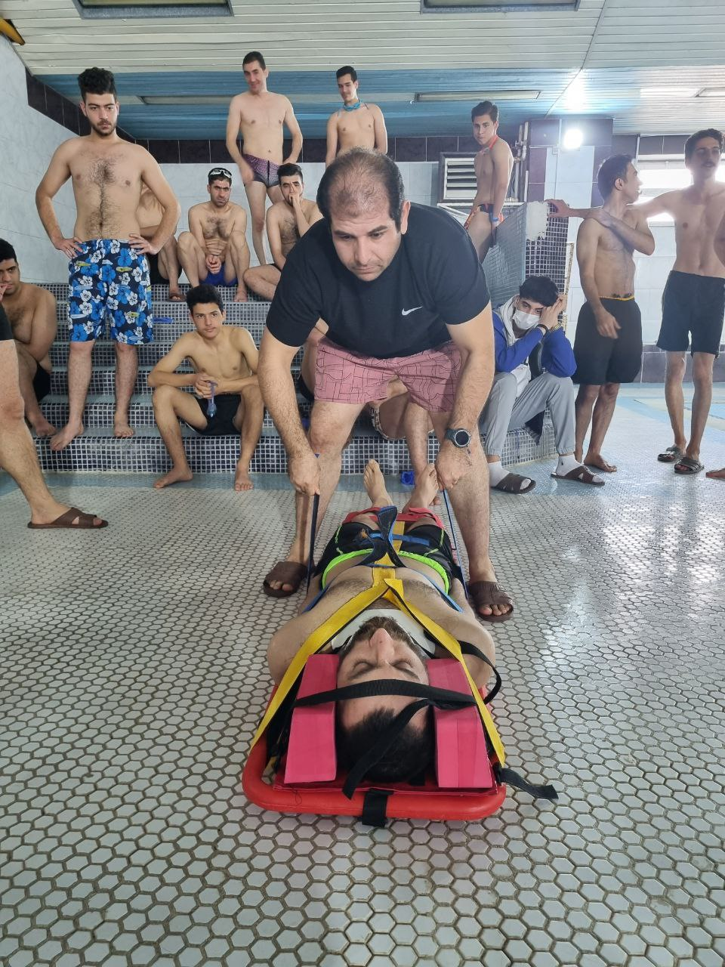
کلاس های آمادگی نجات غریق
بانوان 13 دوره 112 نفر
آقایان 13 دوره 124 نفر

Slide 6
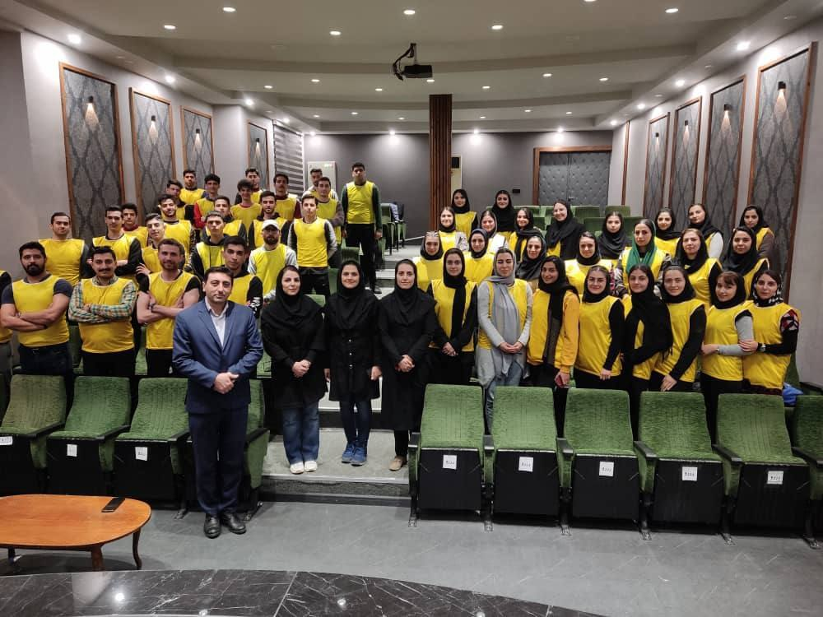
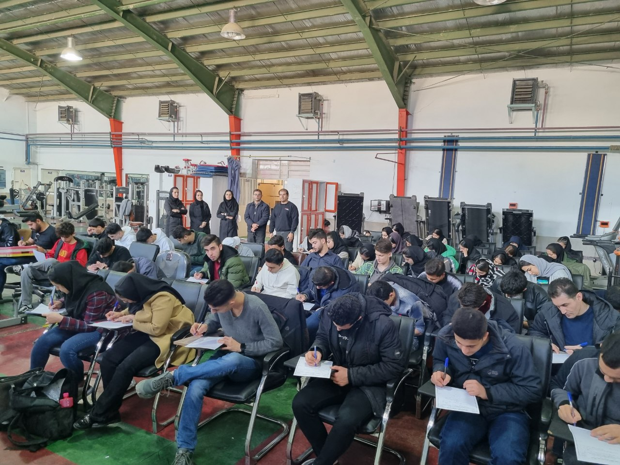
کلاس نجات غریق درجه ۱
بانوان
آقایان

Slide 7
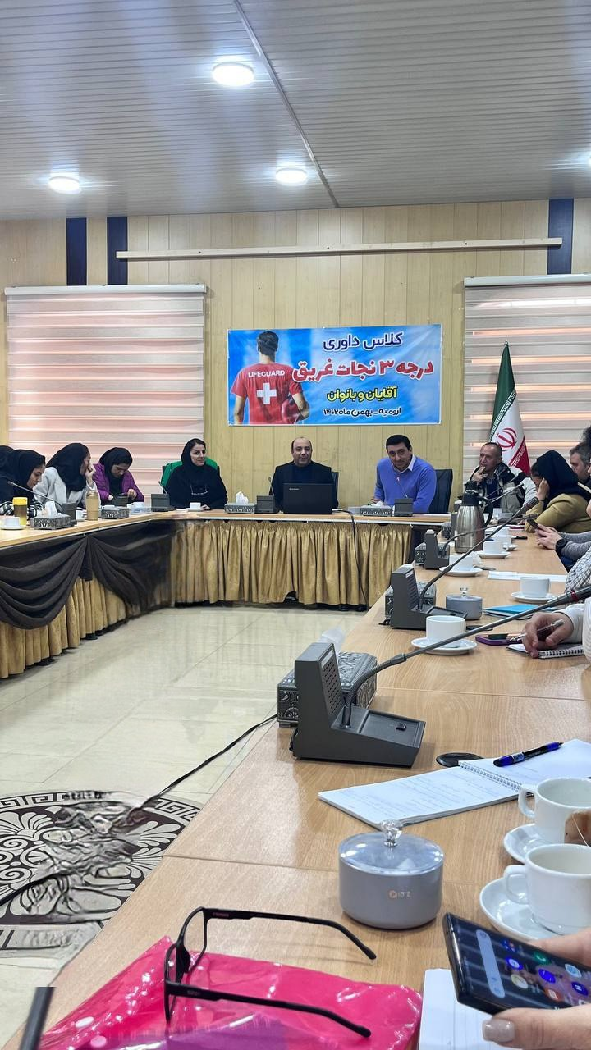
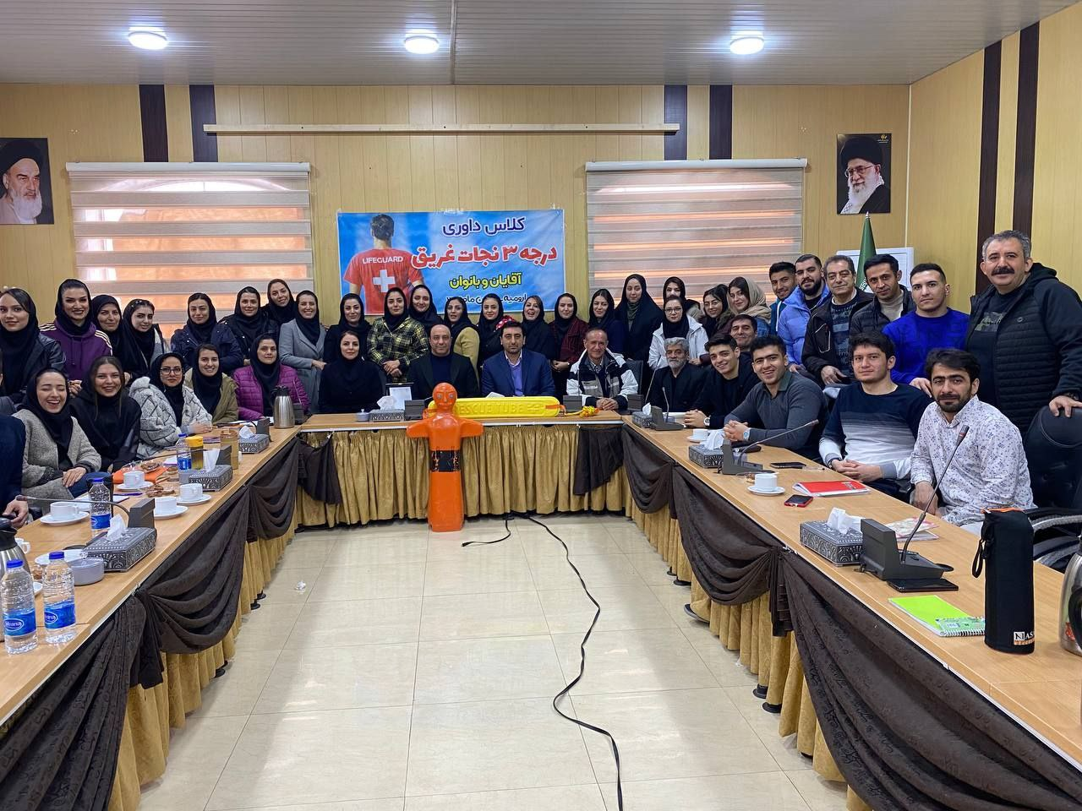
داوری نجات غریق درجه 3 مشترک ۴۳ نفر

Slide 8
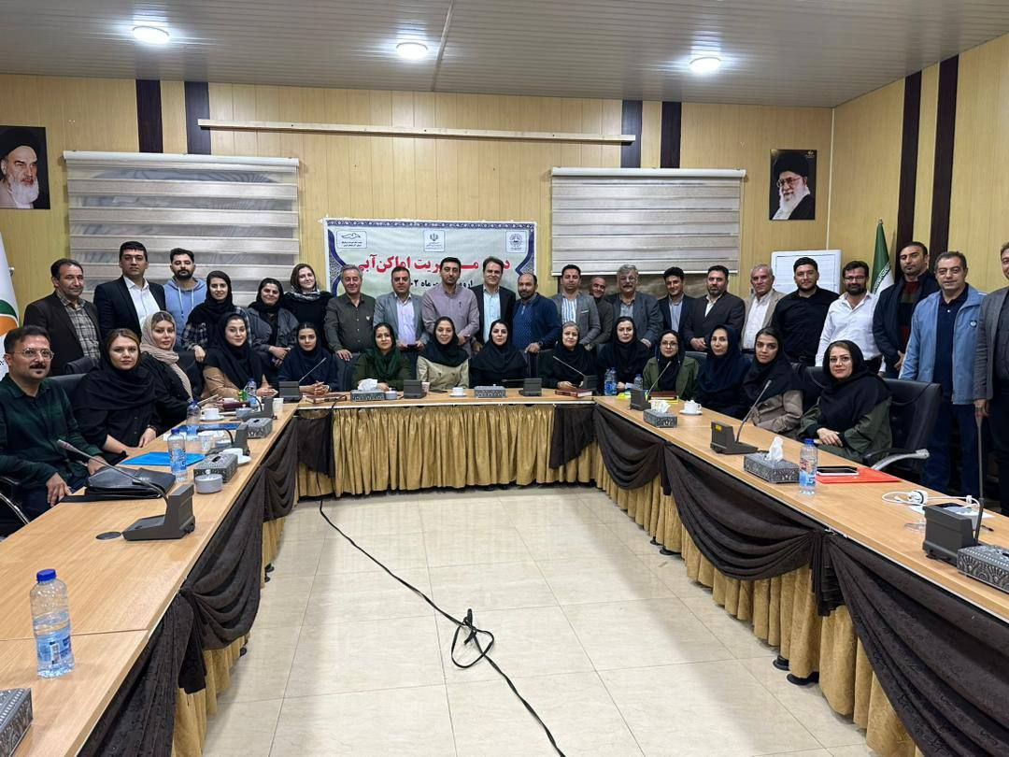
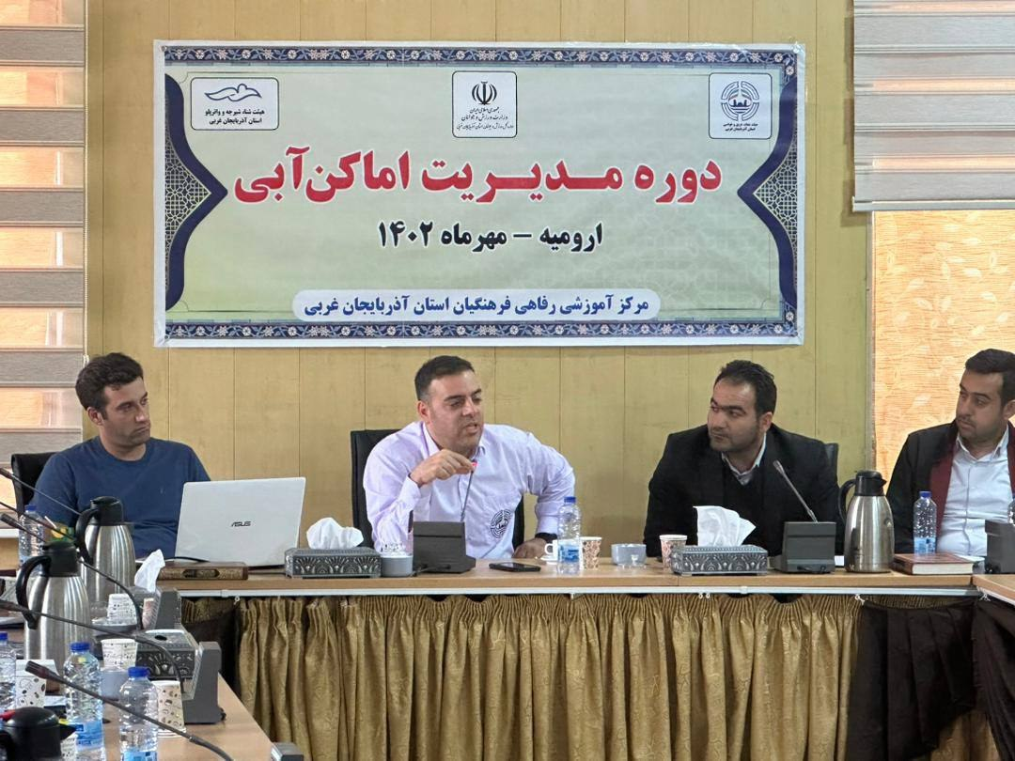
مدیریت اماکن آبی 46 نفر مشترک

Slide 9
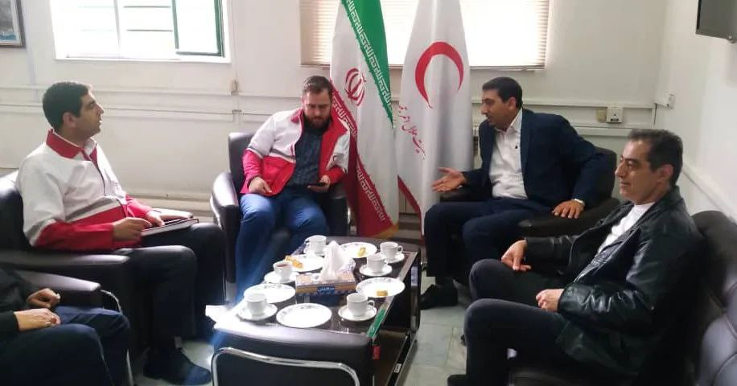
دیدار رئیس و اعضاء هیات نجات غریق و غواصی استان با جناب آقای محبوبی سرپرست و خلیلی معاون امداد هلال احمر استان

Slide 10
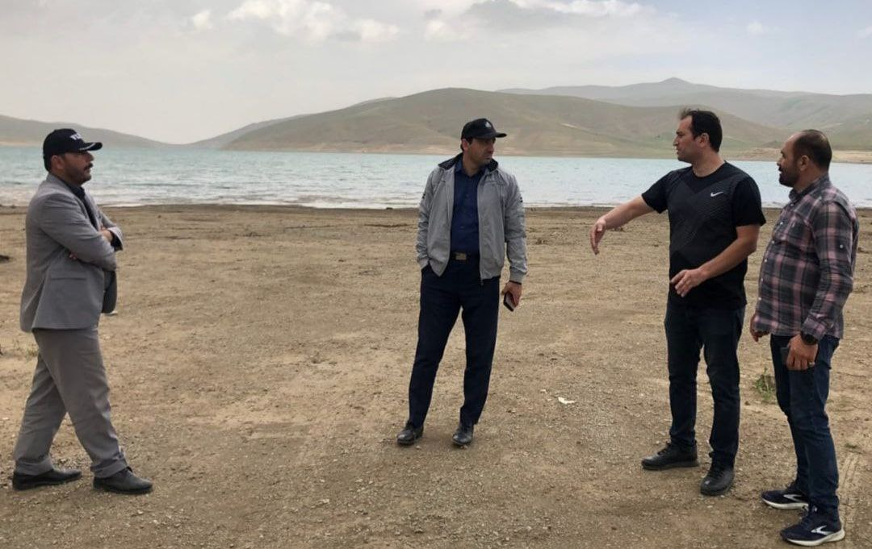
بازدید رئیس کمیته مسابقات هیات نجات غریق استان از منطقه سیلوانا جهت هماهنگی مسابقات قهرمانی استان

Slide 11
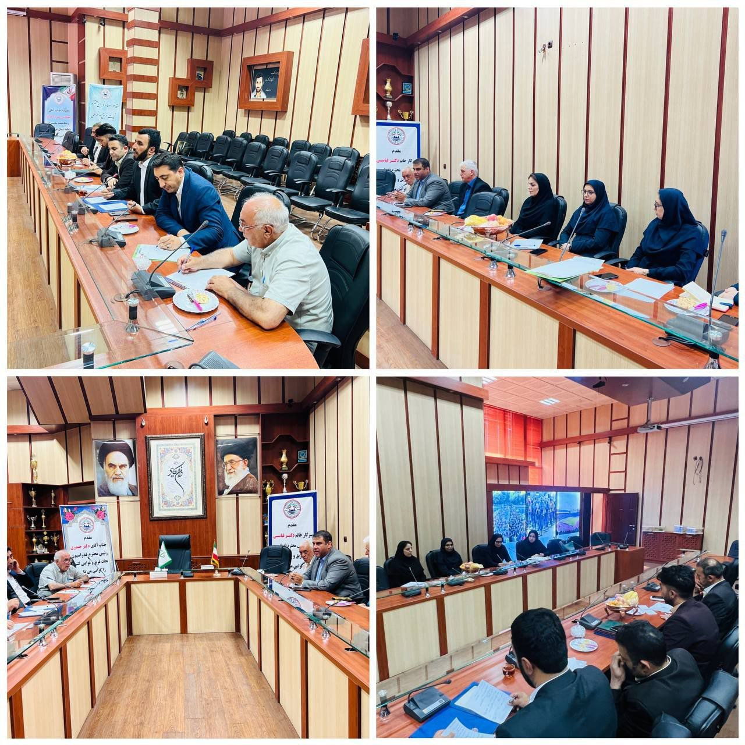
جلسه روسا و نواب رئیس فدراسیون نجات غریق شمالغرب کشور به میزبانی آذربایجان شرقی با حضور جناب آقای کیوان رحمت خدا ریاست محترم هیات نجات غریق استان ، سرکار خانم لیلا انزابی نائب رئیس متحرم هیات استان و جناب آقای یونس حشمتی مسئول کمیته پیشگیری از غرق شدگی

Slide 12
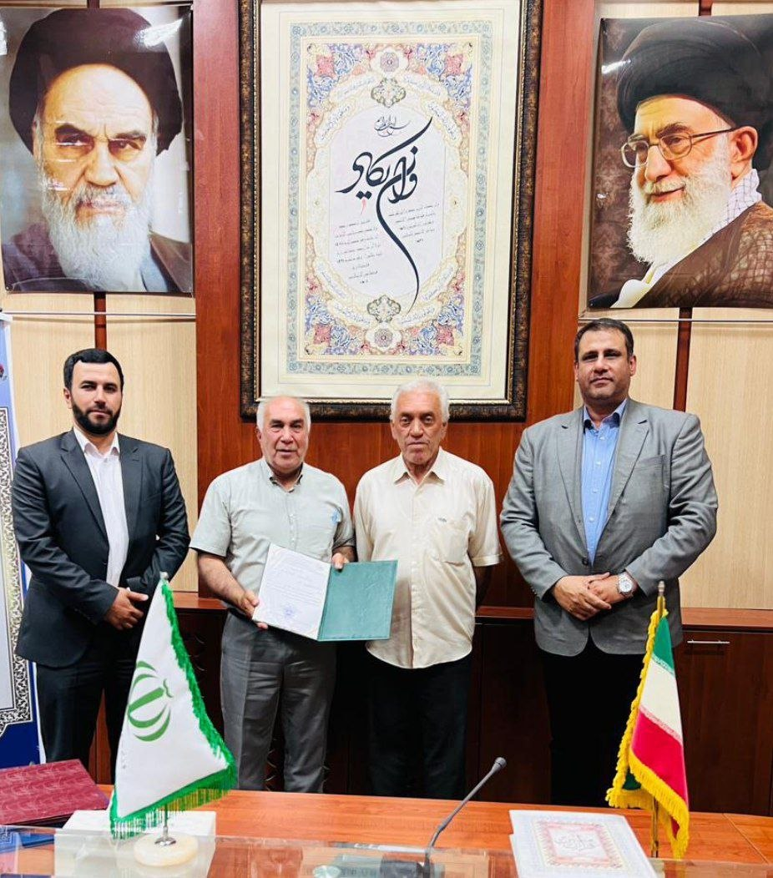
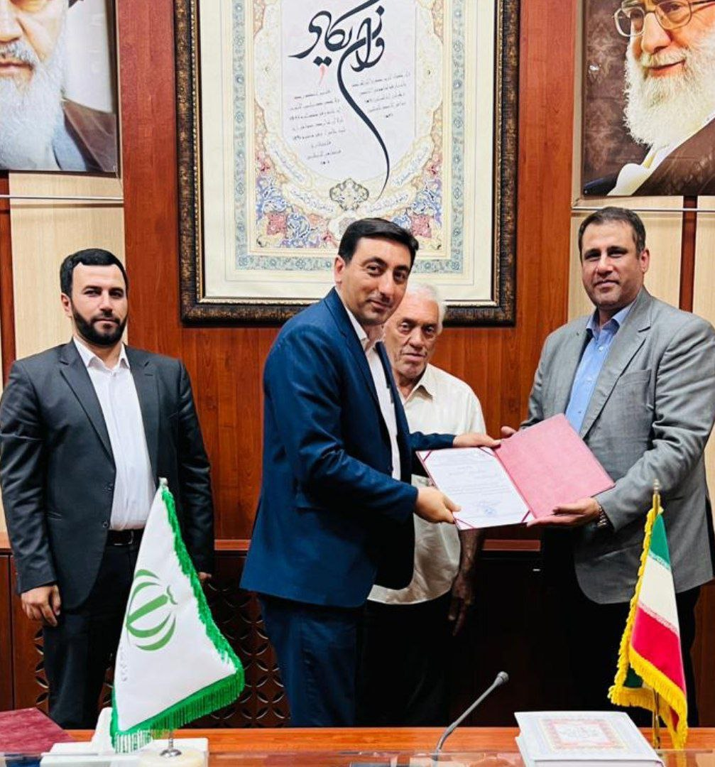
ابلاغ های مسئول کمیته فنی نجات غریق منطقه شمال غرب کشور و کارگروه پیشگیری از غرق شدگی منطقه شمال غرب کشور
یونس حشمتی فر به عنوان مسئول کارگروه پیشگیری از غرق شدگی در منطقه شمال‌غرب کشور
ابلاغ مسئولیت کیوان رحمت خدابه عنوان مسئول کمیته فنی نجات غریق و غواصی منطقه شمال‌غرب کشور توسط رئیس فدراسیون

Slide 13
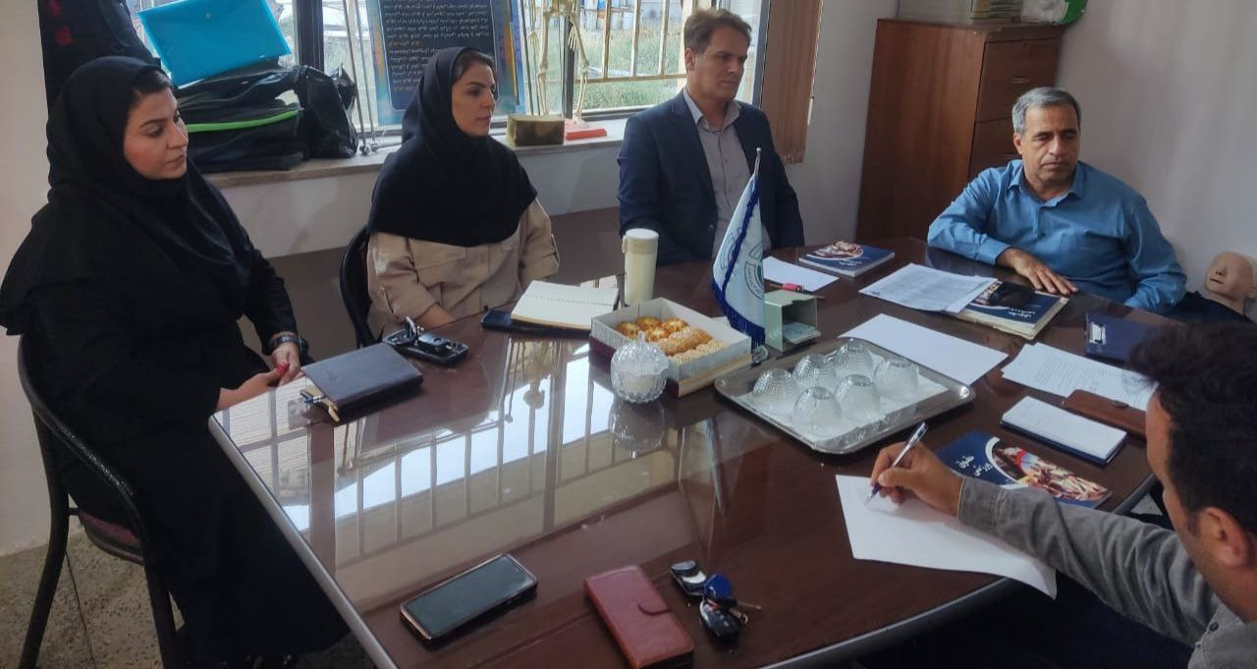
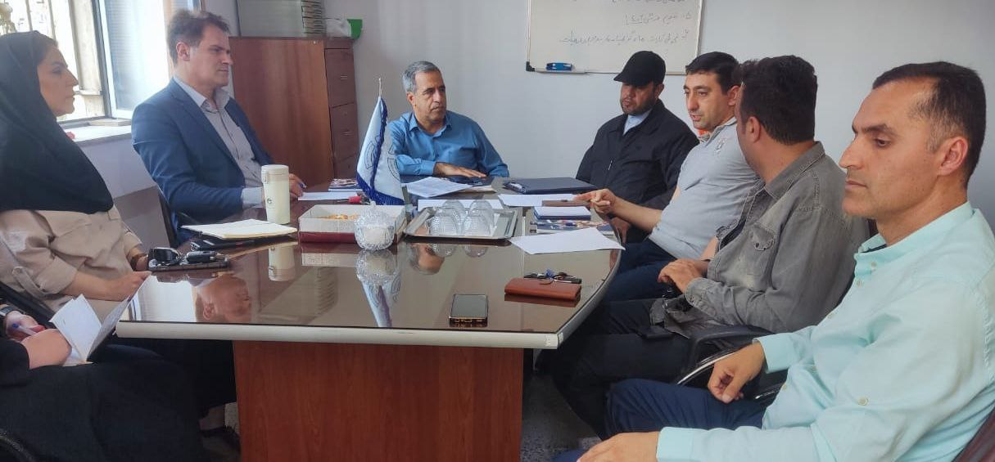
جلسه مشترک بین هیات نجات غریق و غواصی استان با هیات ورزش های آبی استان

Slide 14
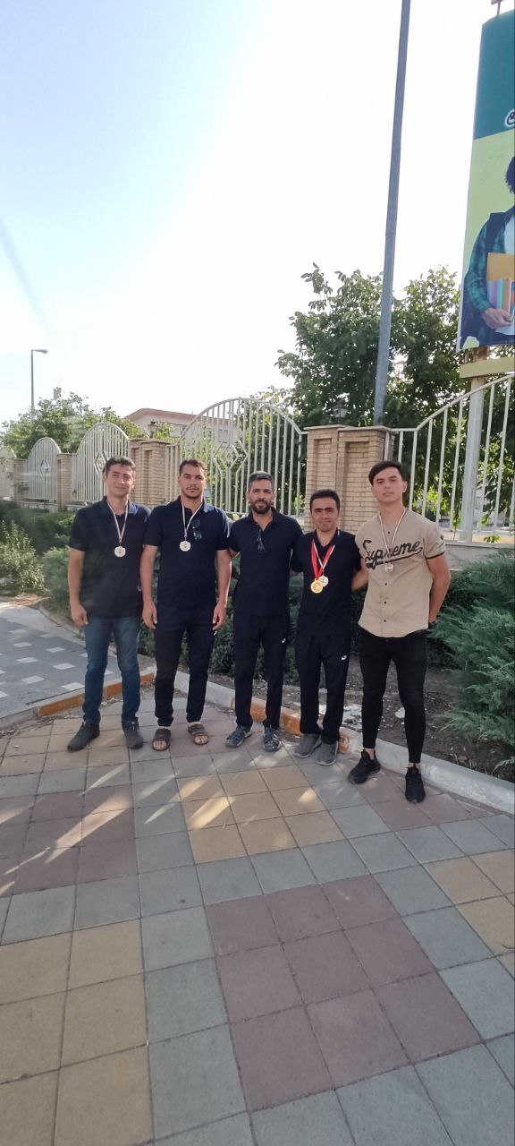
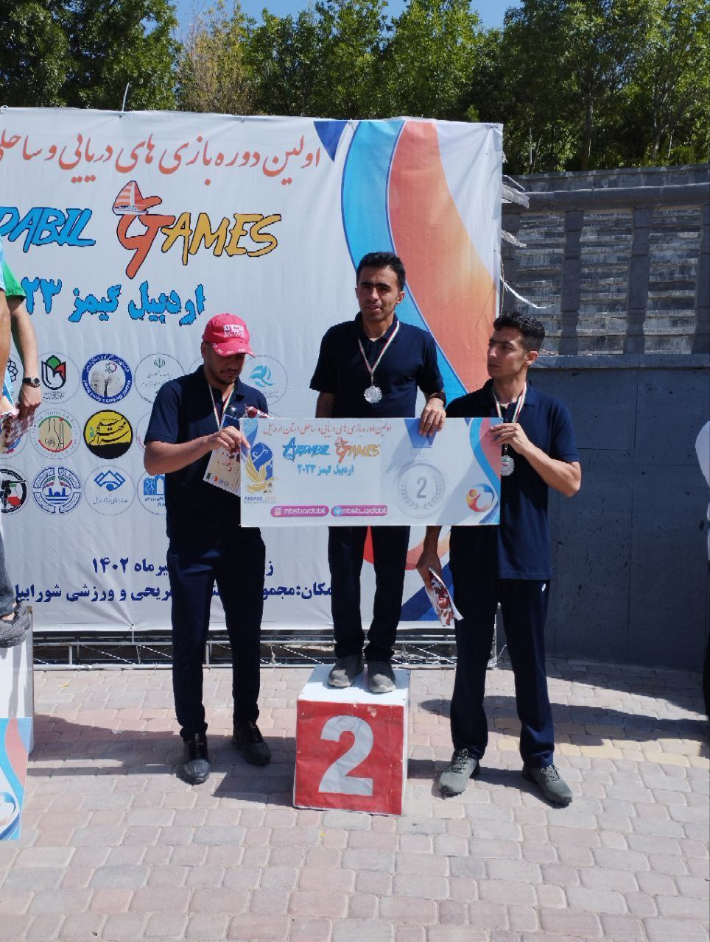
اعزام تیم های آقایان و بانوان نجات غریق و غواصی استان به مسابقات قهرمانی شمالغرب
مقام دوم تیمی دوی 90 متر امدادی
مقام اول پرچم در ساحل

Slide 15
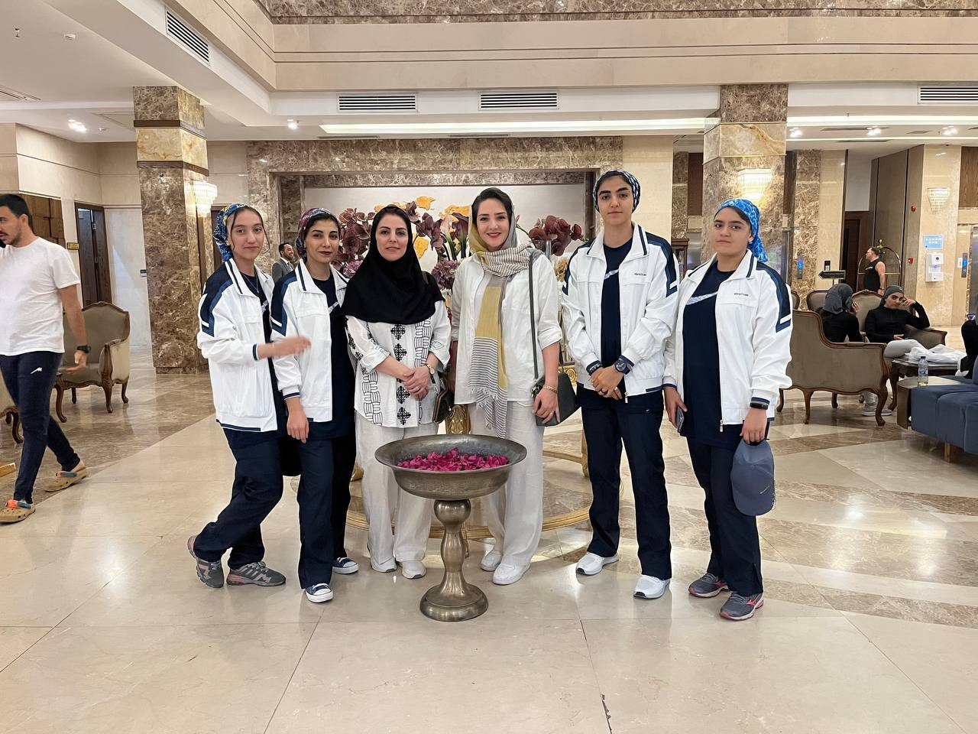
اعزام تیم نجات غریق بانوان استان آذربایجان غربی به هفدهمین دوره مسابقات نجات غریق قهرمانی کشور

Slide 16
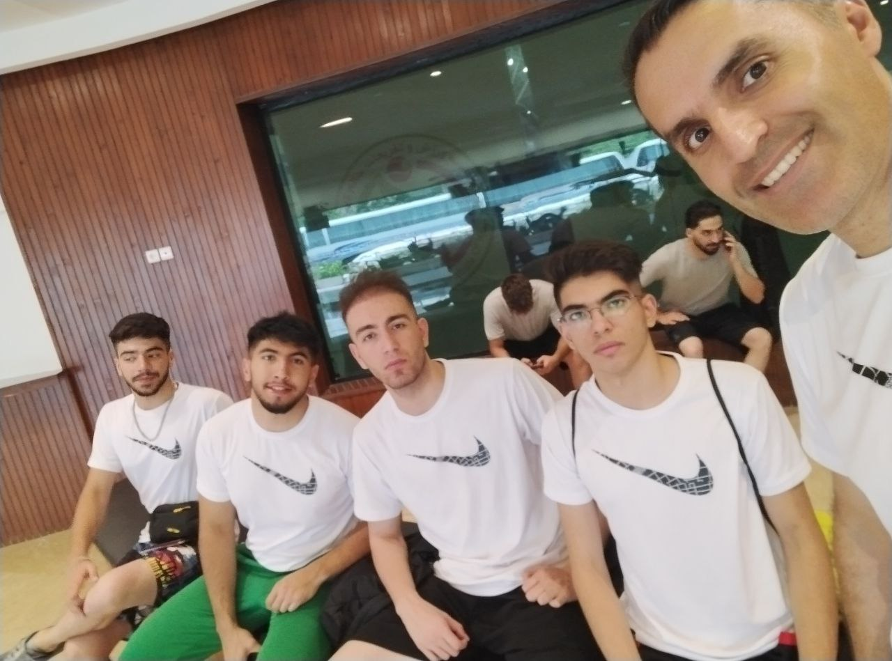
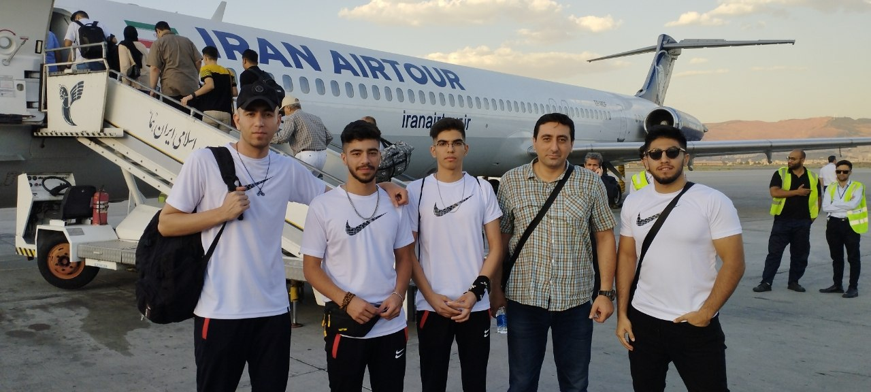
اعزام تیم نجات غریق آقایان استان آذربایجان غربی به سی امین دوره رقابت های نجات غریق قهرمانی کشور مردان

Slide 17
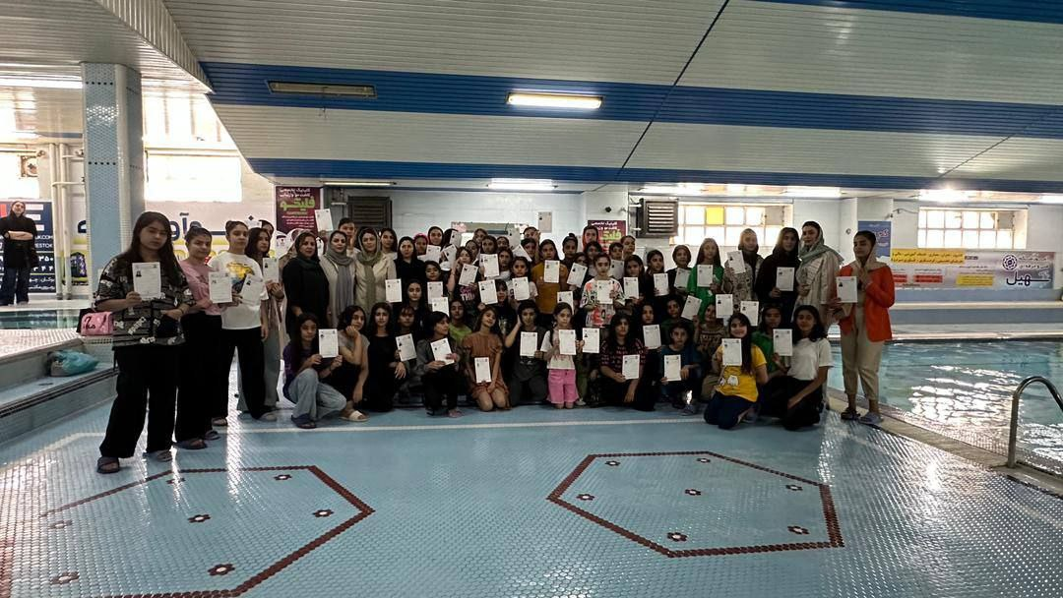
برگزاری مدرسه نجات غریق شهرستان بوکان رده های سنی زیر 12 سال ، بالای 12 سال تا 16 سال شهریور ماه

Slide 18
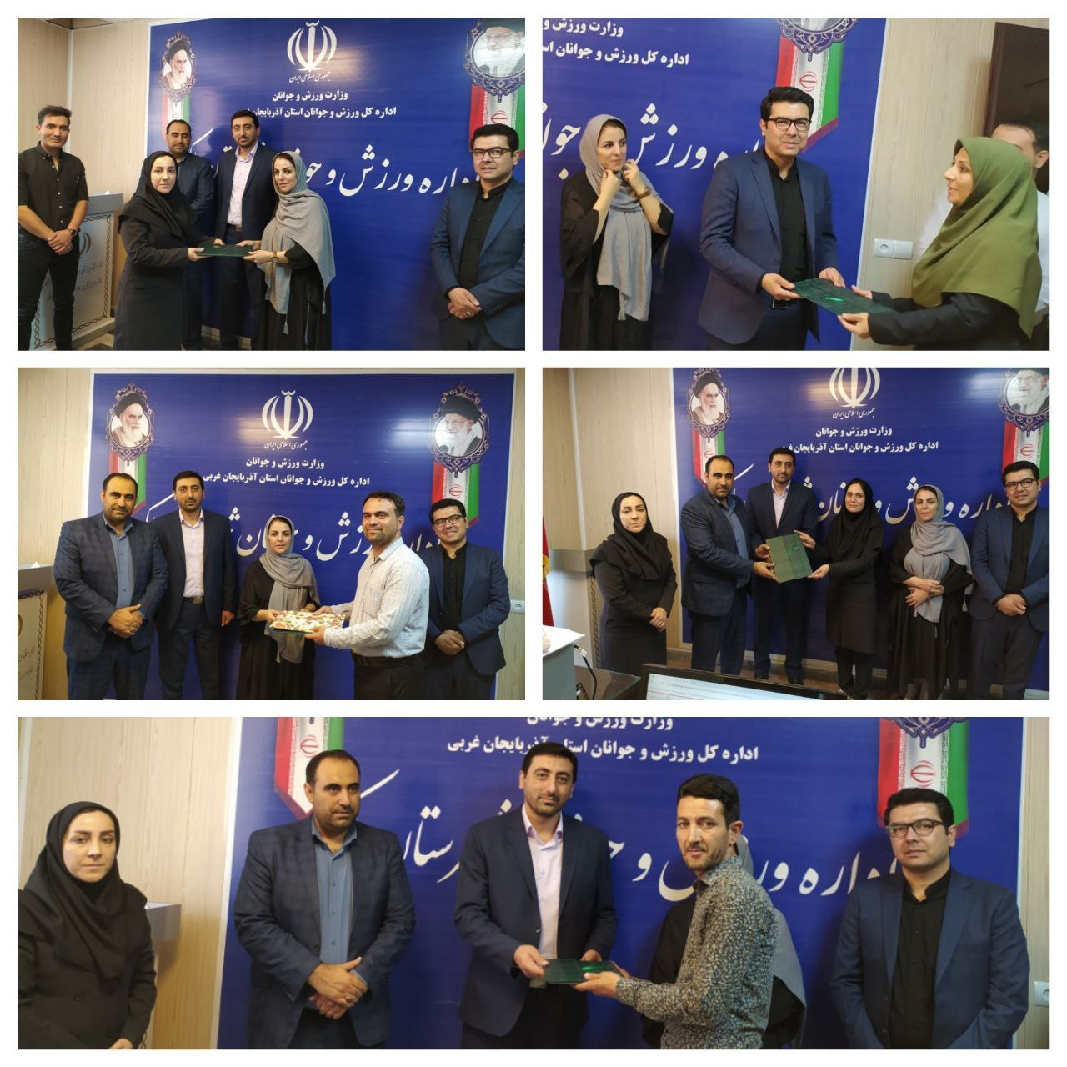
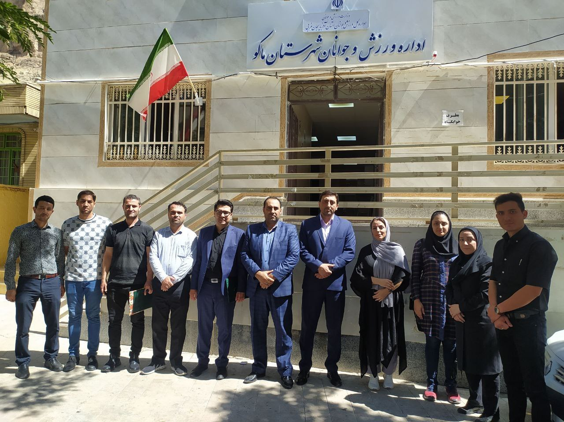
تجلیل از کارمندان اداره ورزش و جوانان شهرستان ماکو با حضور جناب آقای رحمت خدا و سرکار خانم انزابی

Slide 19
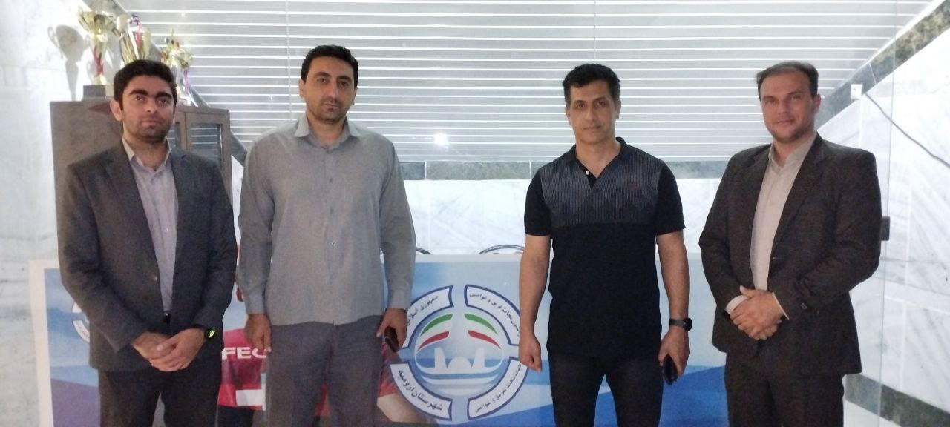
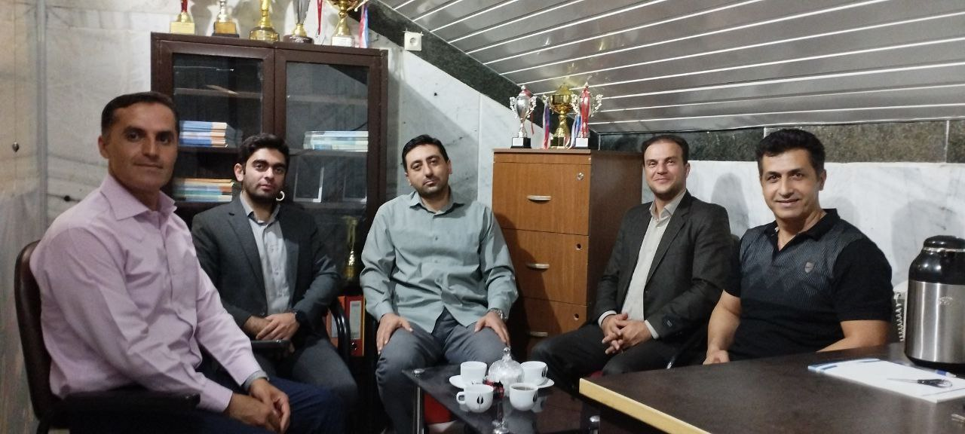
افتتاح دفتر هیات نجات غریق و غواصی شهرستان ارومیه

Slide 20
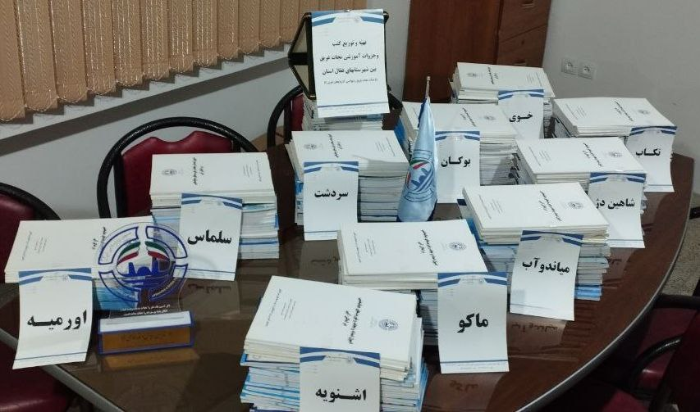
تهیه و توزیع کتب و جزوات آموزشی نجات غریق و غواصی بین شهرستان های فعال استان

Slide 21
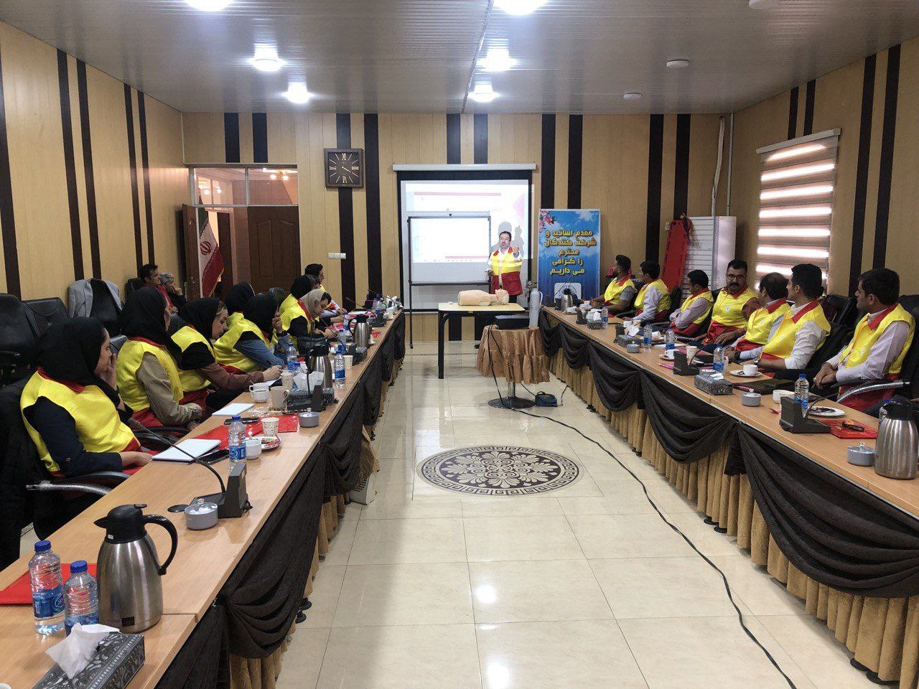
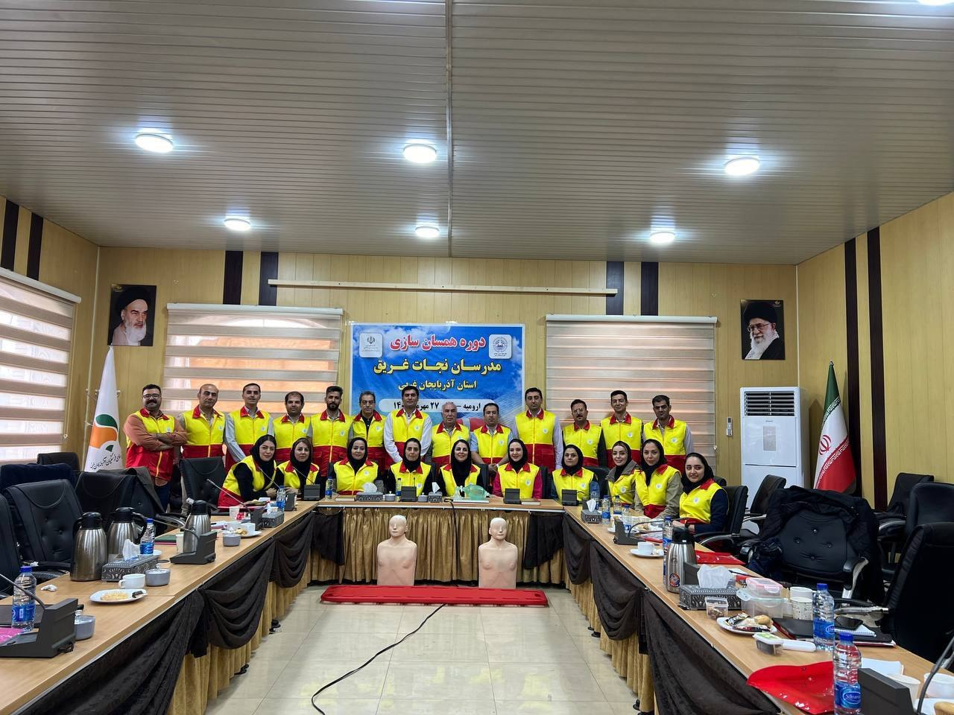
برگزاری دوره همسان سازی مدرسان نجات غریق استان آذربایجان غربی

Slide 22
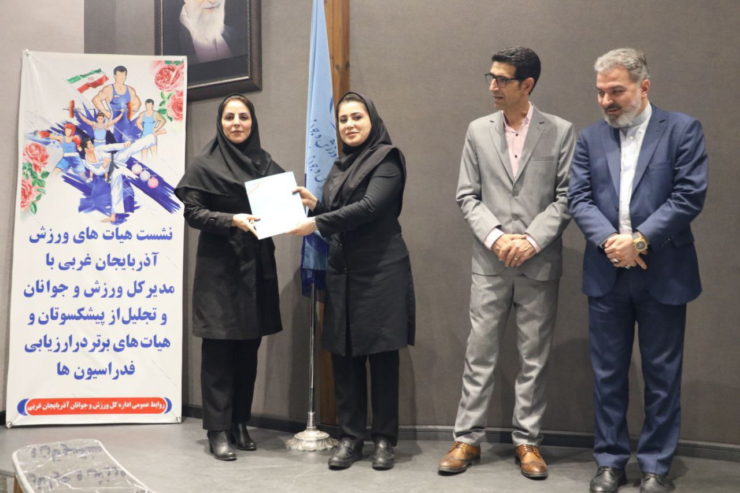
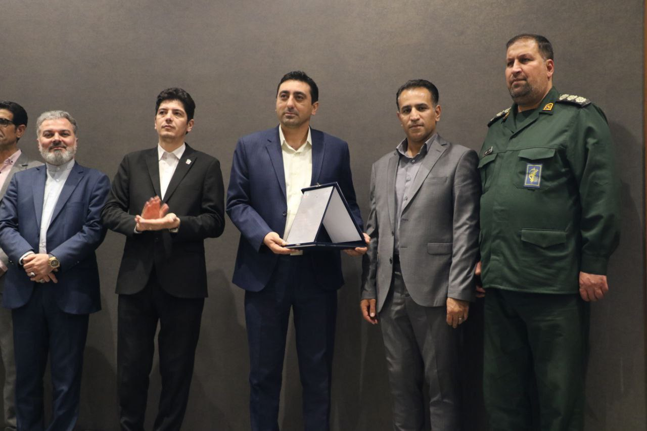
تجلیل از رئیس و نائب رئیس های هیات های برتر استان با حضور جناب آقای رحمت خدا و سرکار خانم انزابی آمفی تئاتر اداره

Slide 23
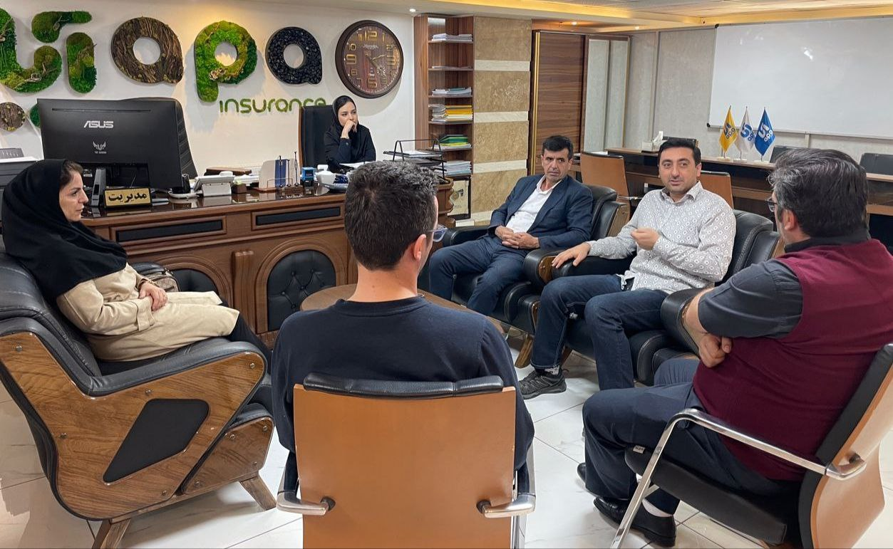
تفاهم نامه هیات نجات غریق استان با بیمه آپاجهت استفاده بیمه های حمایتی از قبیل تکمیلی درمان، بیمه مسئولیت و تخفیفات ویژه برای ایشان جهت دریافت بیمه نامه های شخص ثالث، حوادث خودرو برای منجیان و غواصان

Slide 24
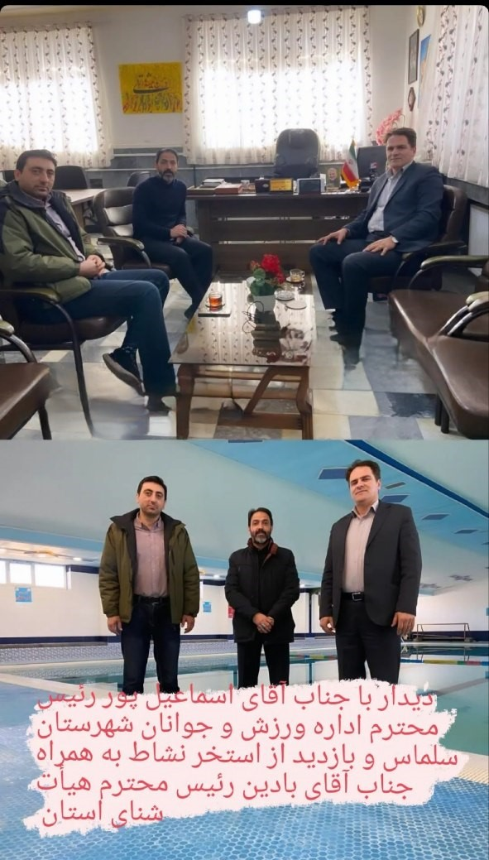
دیدارریاست محترم هیات نجات غریق استان باجناب آقای اسماعیل پور رئیس اداره ورزش و جوانان شهرستان سلماس وبازدید از استخرهای شهرستان سلماس

Slide 25
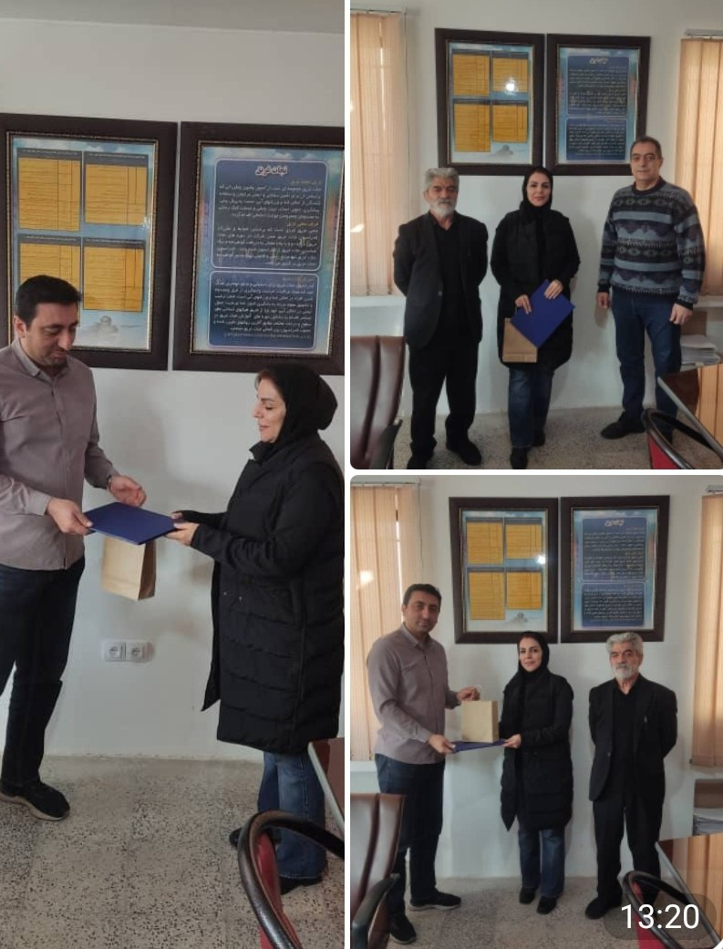
تجلیل از سرکار خانم انزابی نائب رئیس هیات نجات غریق استان به مناسبت گرامیداشت مقام والای زن و مادر

Slide 26
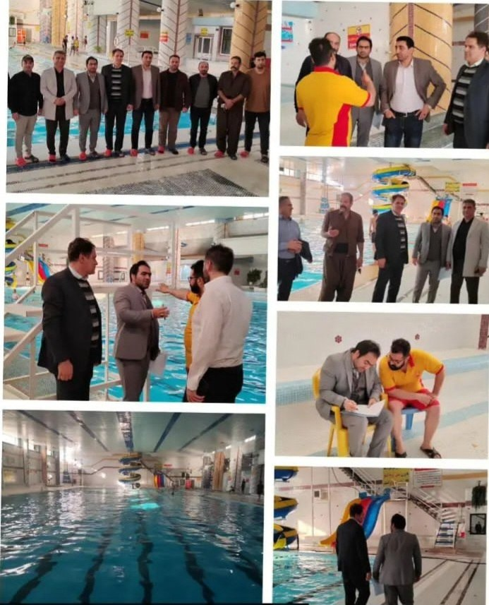
بازدید سعید خوشبخت رئیس گروه ورزشی قهرمانی و حرفه ای استان،کیوان رحمت خدا رئیس هیئت نجات غریق و غواصی استان،محمدرضا بادین رئیس هیئت شنا،شیرجه و واترپلو استان و سلیمان سواره رئیس اداره ورزش و جوانان شهرستان بوکان از استخر آبشارشهرستان بوکان

Slide 27
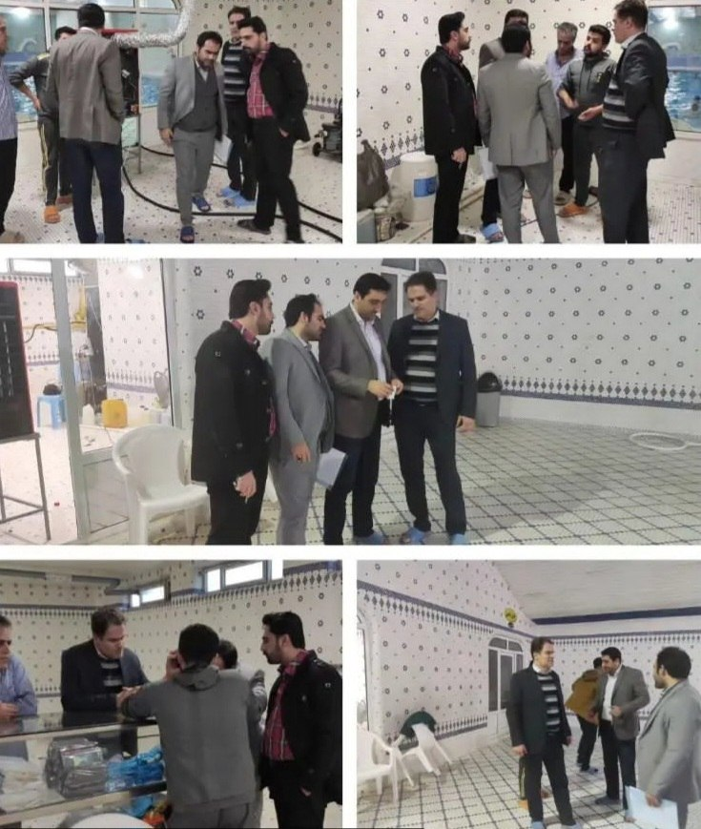
بازدید سعید خوشبخت رئیس گروه ورزشی قهرمانی و حرفه ای استان،کیوان رحمت خدا رئیس هیئت نجات غریق و غواصی استان،محمدرضا بادین رئیس هیئت شنا،شیرجه و واترپلو استان از استخر آنا شهرستان شاهین دژ

Slide 28
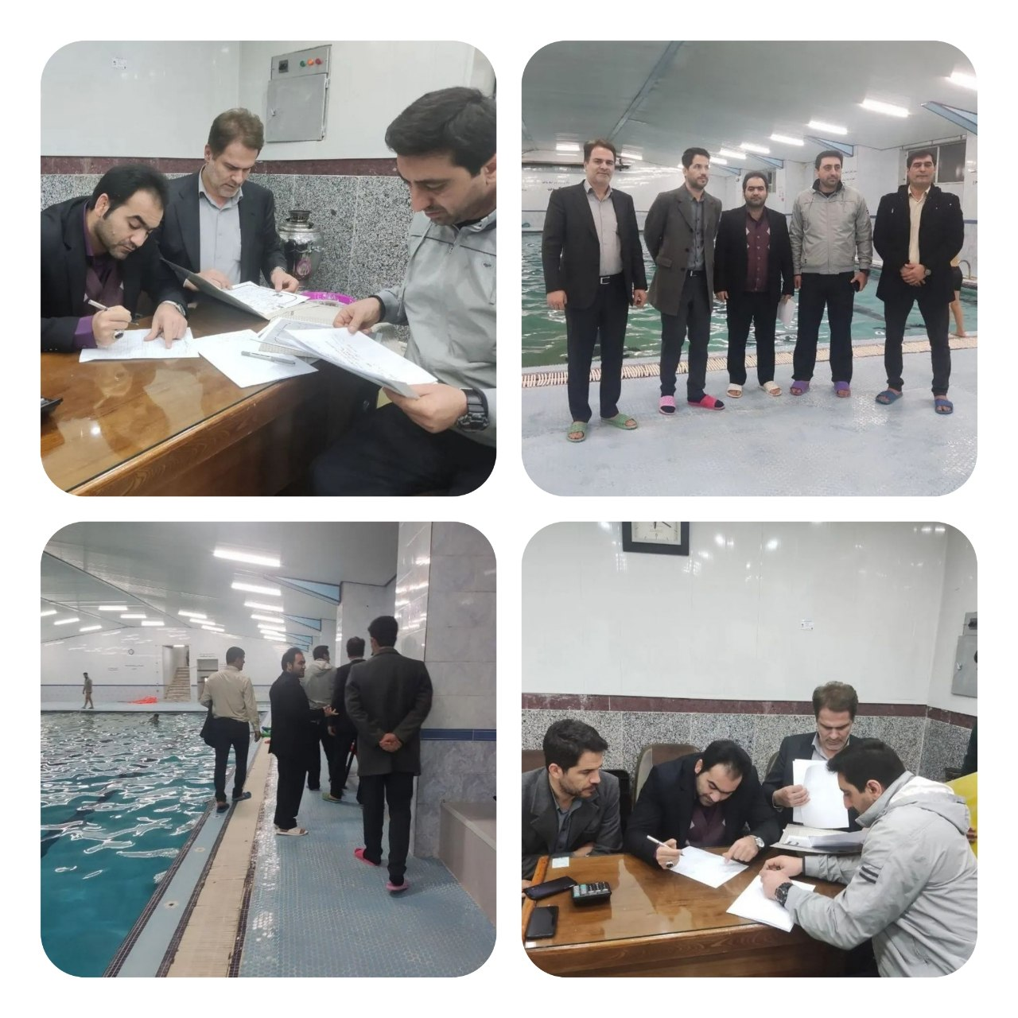
بازدید سعید خوشبخت رئیس گروه ورزشی قهرمانی و حرفه ای استان،کیوان رحمت خدا رئیس هیئت نجات غریق و غواصی استان،محمدرضا بادین رئیس هیئت شنا،شیرجه و واترپلو استان و حمید نوری رئیس اداره ورزش و جوانان شهرستان نقده از استخر زنده یاد محمد اوراز نقده

Slide 29
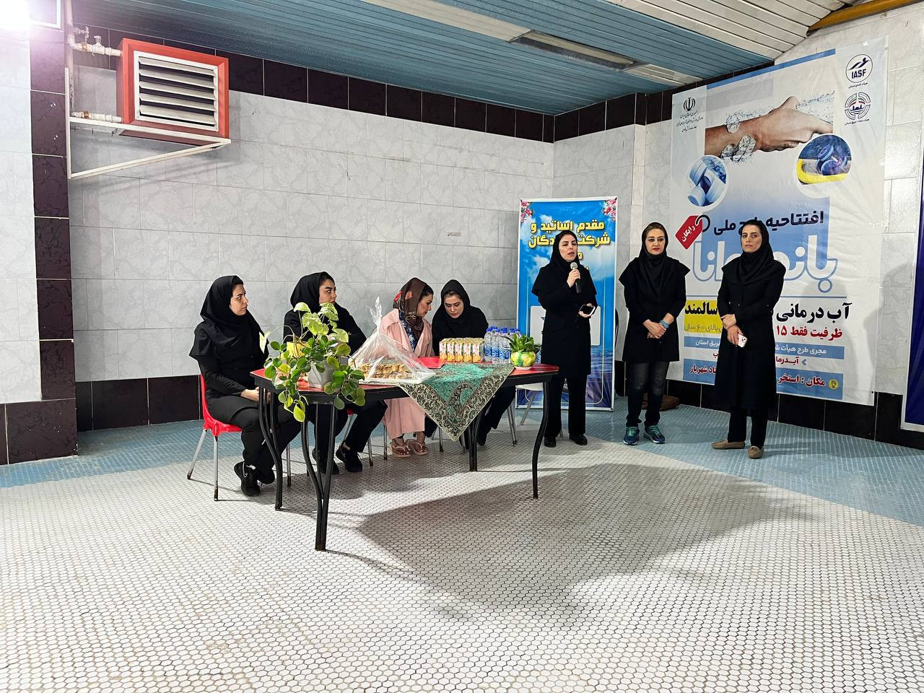
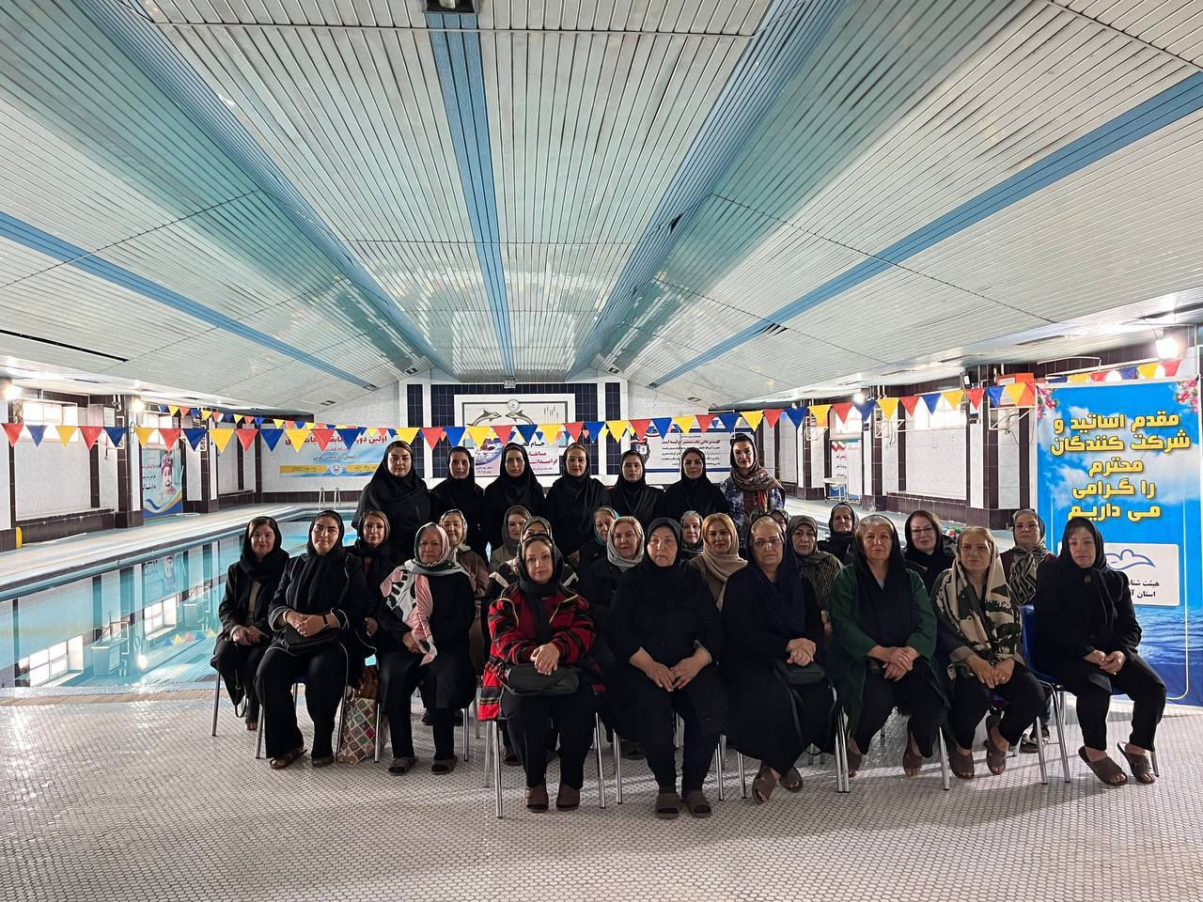
جلسه تخصصی طرح ملی بانو توانا با مشارکت هیات های شنا و نجات غریق استان به همراه نایب رئیسان این رشته و معاونت بانوان اداره کل ورزش و جوانان آذربایجان‌غربی

Slide 30
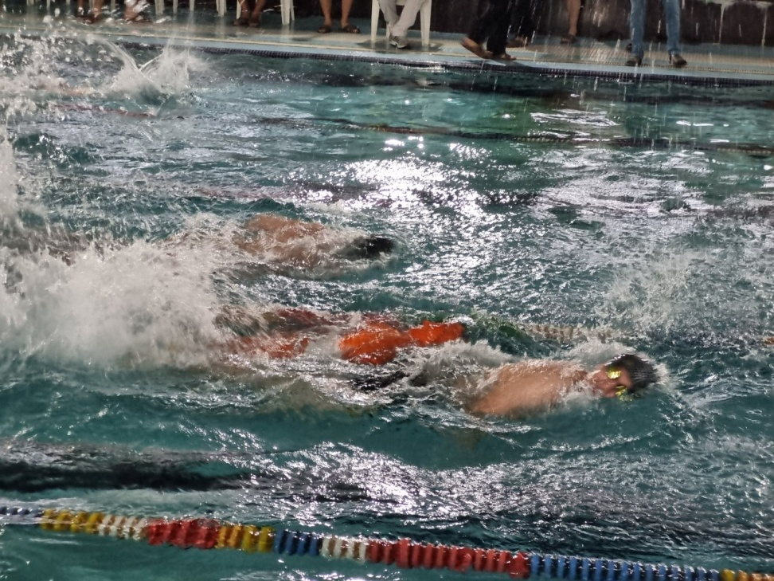
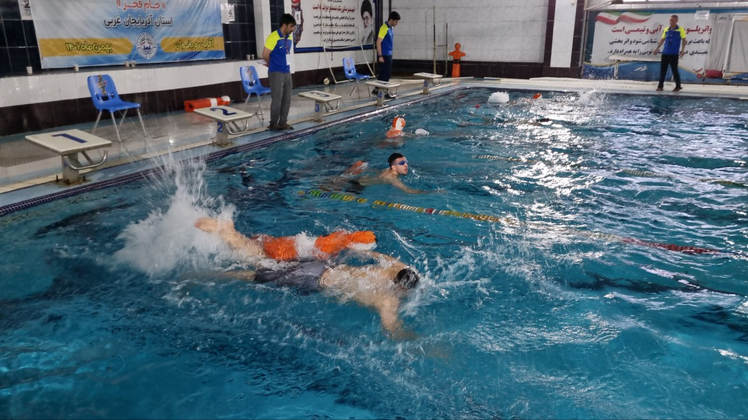
مسابقات نجات غریق آقایان،بخش استخری
(جام فجر)

Slide 31
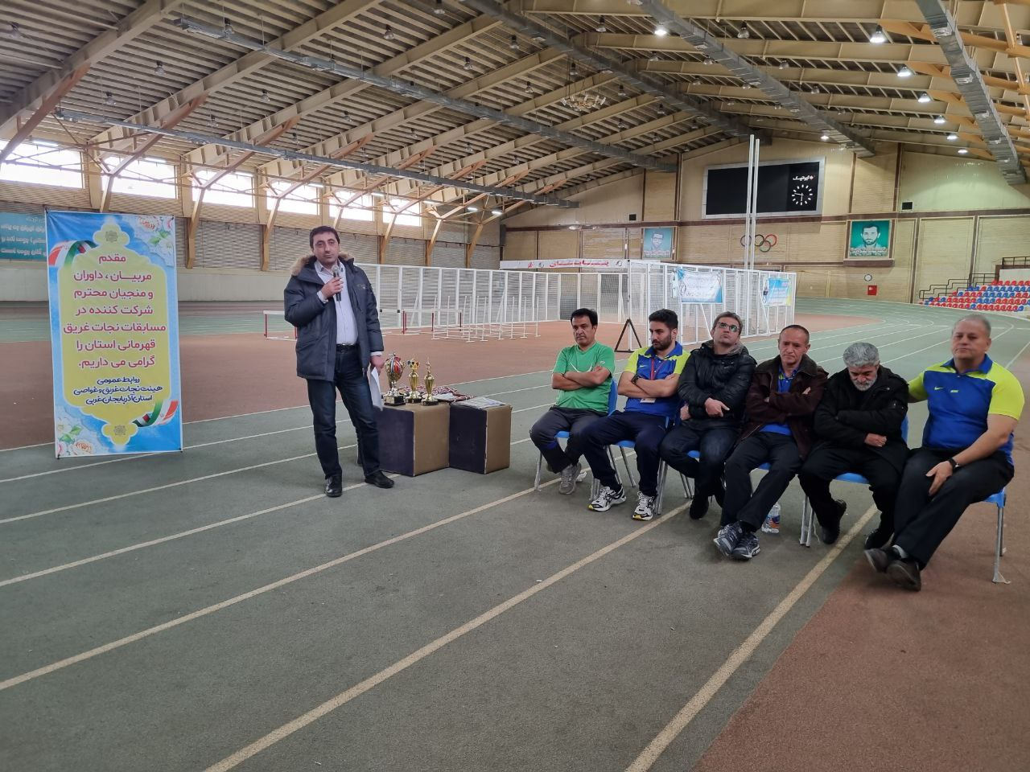
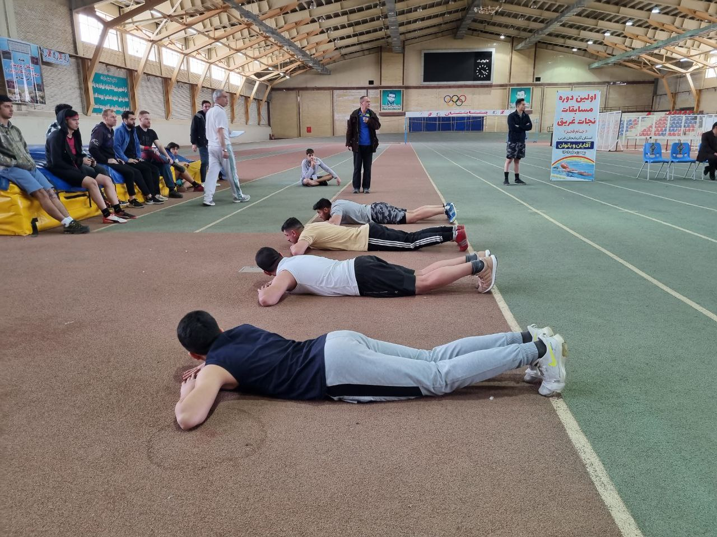
مسابقات نجات غریق آقایان،بخش ساحلی
(جام فجر)

Slide 32
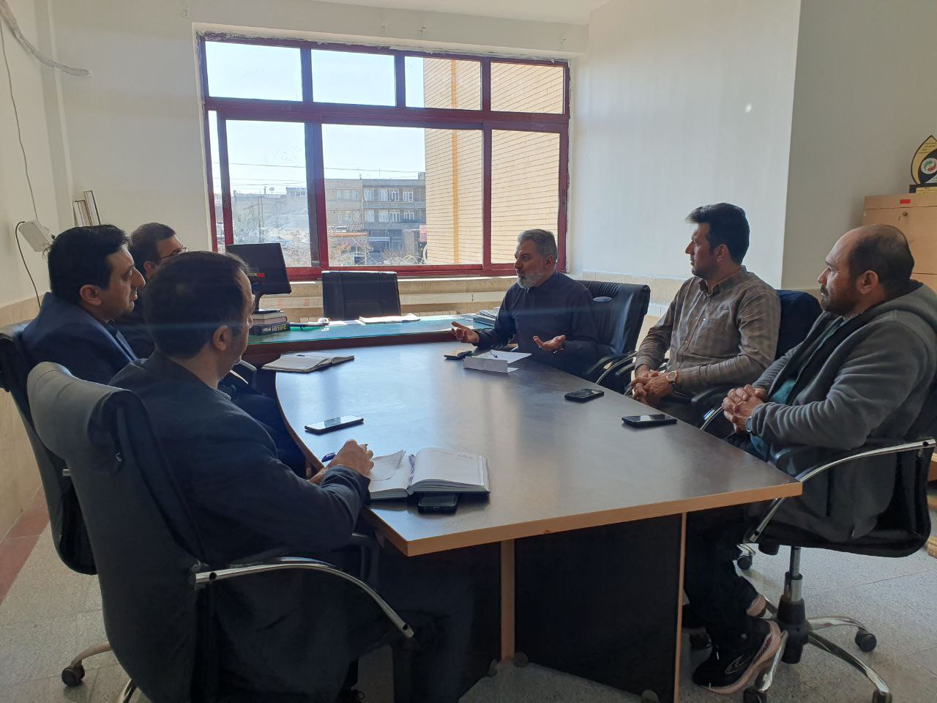
جلسات هماهنگی برگزاری اولین جشنواره بین المللی ورزش های آبی دریاچه ارومیه در استانداری و اداره ورزش وجوانان شهرستان ارومیه

Slide 33
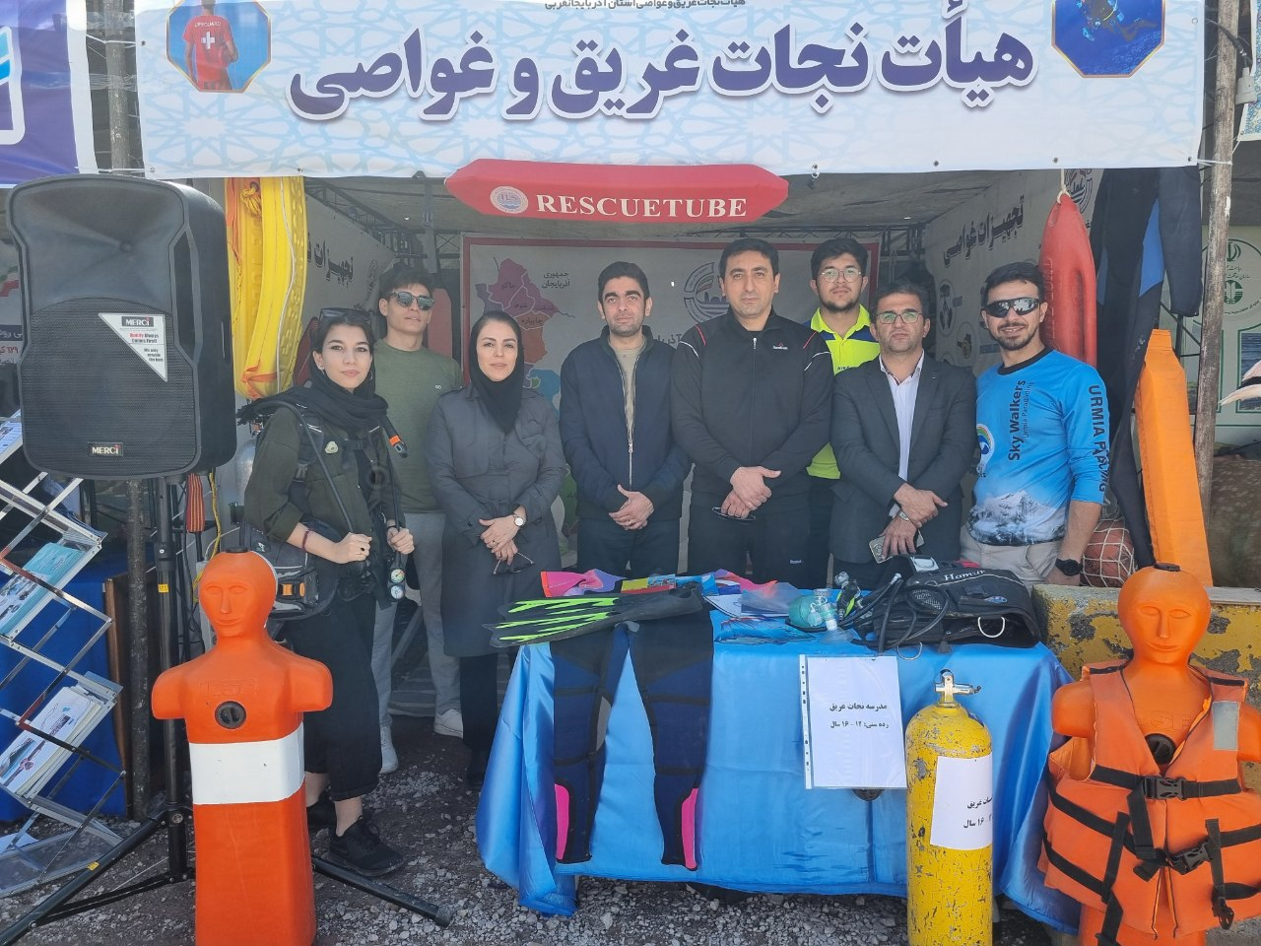
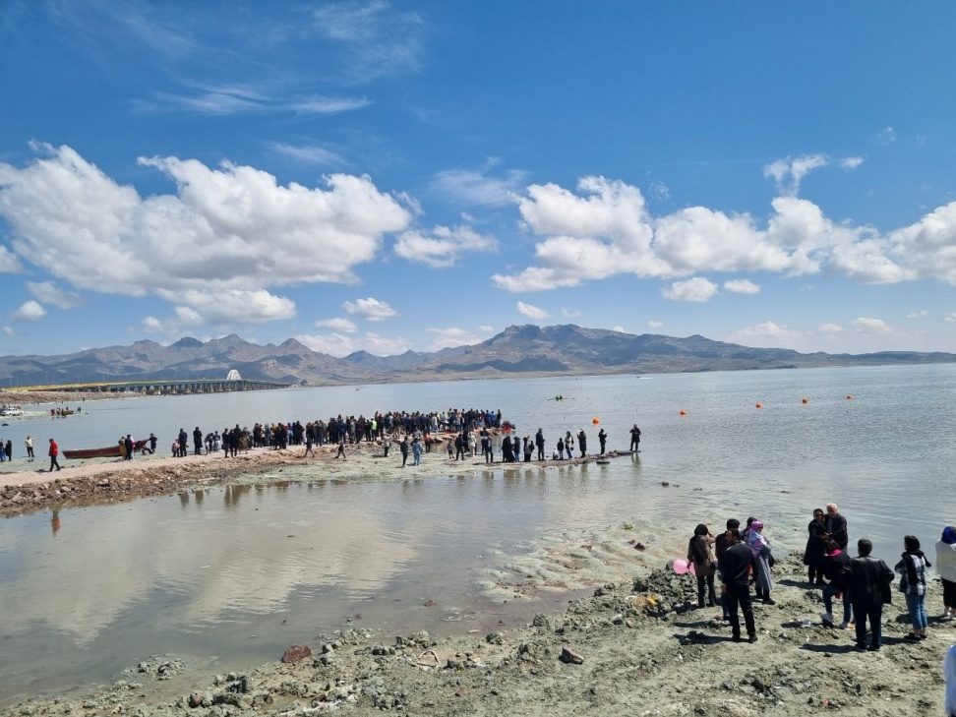

Slide 34


همایش مدرسان نجات غریق استان آذربایجان غربی با مدرسی آقای دکتر هادی لشکری مدرس محترم فدراسیون نجات غریق و غواصی

